Slide 1
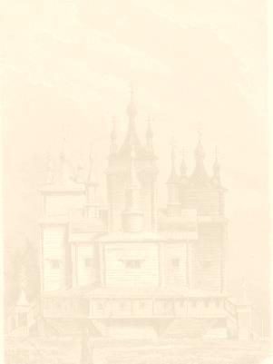
Автономная некоммерческая организация
«Арктический просветительский центр»
Мультикультурный
фестиваль
«Кольские легенды»

Slide 2
Цель проекта:
Развитие и популяризация знаний о субэтнических культурах, находящихся на территории Кольского района

Slide 3
задачи проекта:
Повышение уровня краеведческих знаний о Кольском Заполярье,
в том числе через
создание и
трансляцию
видеоконтента

Slide 4
задачи проекта:
Активизация
волонтёрской деятельности молодёжи Кольского
района

Slide 5
задачи проекта:
Развитие творческого взаимодействия между учреждениями и
организациями района для
популяризации
краеведческих
знаний

Slide 6
команда проекта:
Чемоданова Светлана Сатдаровна, директор МУК «Межпоселенческая библиотека Кольского района»,
руководитель проекта
Бертош Андрей Александрович, директор автономной некоммерческой организации
«Арктический просветительский центр»
Гуцкалова Татьяна Николаевна, заместитель директора автономной некоммерческой организации
«Арктический просветительский центр
Титаренко Елена Вячеславовна, директор МАУК «Дом культуры Ленинского округа города Мурманска»

Slide 7
сроки реализации
проекта:
14 апреля 2022 года –
1 октября 2022 года

Slide 8
Актуальность проекта:
Проект направлен на создание нового культурного имиджа Кольского района, изучение и сохранение истории и культуры различных этнических групп населения, проживающих на территории Кольского района, активизацию работы учреждений культуры, общественных,
национально-культурных
объединений
Мурманской
области

Slide 9
Площадки фестиваля:
Вернисаж фотохудожников
«Хороший знак»
«Кинозал на Набережной»
«Набережная хорошего настроения»
Саамской культуры
Поморской культуры
Казачьей культуры
Русской культуры
«Крафт-базар»

Slide 10
Бюджет проекта:
Общий бюджет проекта:
928 540 рублей
Запрашиваемая сумма:
597 040 рублей
Собственные средства соискателя:
331 500 рублей

Slide 11
результаты проекта:
Создание Школы гидов-краеведов
Видеофильм «Державу державший»
Проведение экскурсий по г. Коле
Количество участников мероприятий – не менее 2100
Количество форм мероприятий – не менее 12
Лифлет и буклет по итогам проекта

Slide 12
Актуальность проекта для
Мурманской области:
Мультикультурный фестиваль «Кольские легенды» направлен на повышение привлекательности Кольского района и Мурманской области,
развитию краеведческого и событийного туризма
Мурманской области, популяризацию
краеведческих знаний об истории региона среди жителей и гостей Мурманской области, повышение интереса к аутентичной
культуре субэтнических групп
Мурманской области

Slide 13
Спасибо за внимание!

